Slide 1
Lesson 3 (Part-I)
Carbohydrate Metabolism

Slide 2
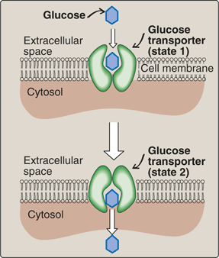
Glucose Transport into Cells
กลูโคสเคลื่อนผ่านเยื่อหุ้มเซลล์โดยกระบวนการ facilitative diffusion โดยใช้โปรตีน glucose transport proteins (GLUT) ซึ่งมีอย่างน้อย 6 ชนิด ซึ่งแต่ละชนิดพบว่ามีการแสดงออกในเซลล์ต่างๆ และมีคุณสมบัติต่างกัน

Slide 3
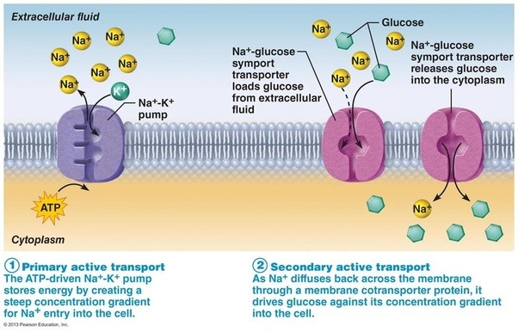

Slide 4
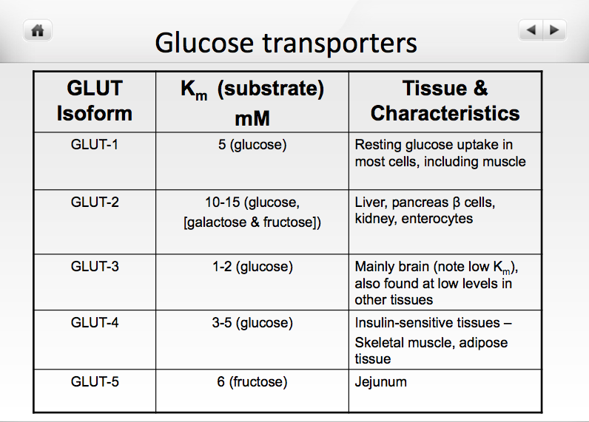
Major Glucose Transport (GLUT) Proteins in Tissue

Slide 5
Major Hormones in Carbohydrate Metabolism
Insulin
Glucagon
Epinephrine
Cortisol

Slide 6
Insulin
Insulin is a peptide hormone produced by beta cells of the pancreatic islets, and it is considered to be the main anabolic hormone of the body.
It regulates the metabolism of carbohydrates, fats and protein by promoting the absorption of, especially, glucose from the blood into fat, liver and skeletal muscle cells.

Slide 7
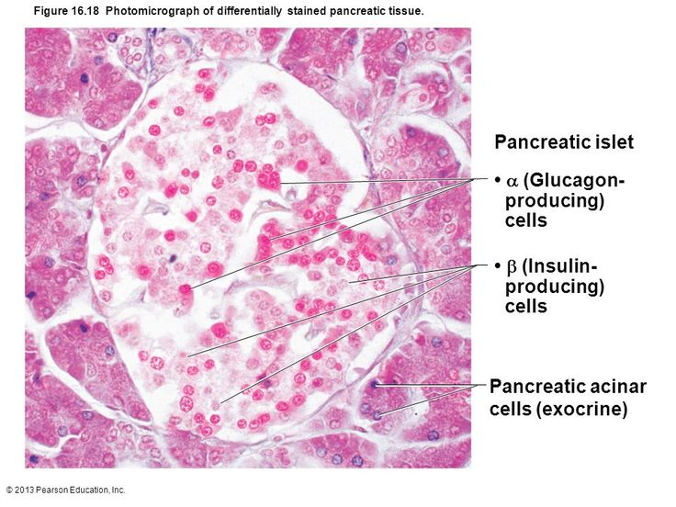
Beta cells are sensitive to glucose concentrations, also known as blood sugar levels. When the glucose level is high, the beta cells secrete insulin into the blood; when glucose levels are low, secretion of insulin is inhibited

Slide 8
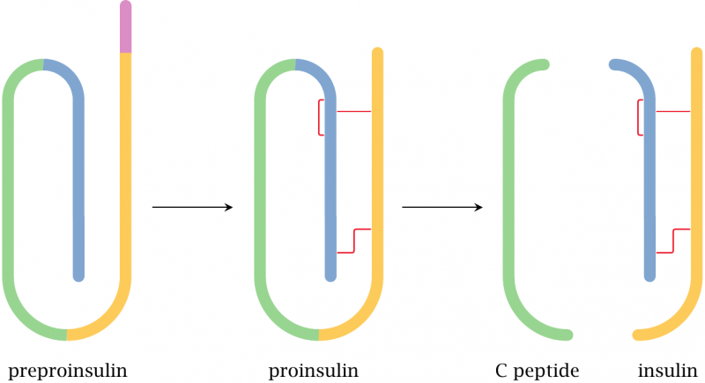
24 a.a.
Signal peptide
B chain
30 a.a.
A chain
21 a.a.
A6
A11
B7
A7
Posttranslational
modification
B19
A20
51 a.a.
58 kDa
110 a.a.
11.5 kDa
86 a.a.
90 kDa

Slide 9
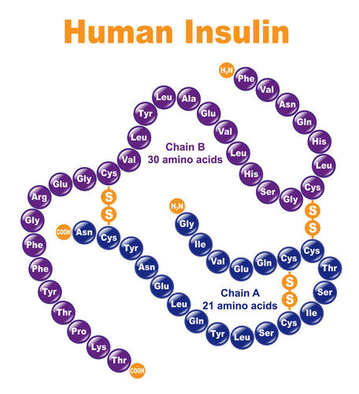

Slide 10
โปรอินซูลินจะเข้าสู่กอลจิแอพพารทัส (Golgi apparatus) และบรรจุอยู่ในถุง (vesicles bud) เพื่อเข้าสู่กระบวนการเปลี่ยนเป็น mature insulin โดยการสร้างพันธะไดซัลไฟด์ระหว่างกรดอะมิโนซิสเทอีน พร้อมกับตัดสายพอลิเพปไทด์บางช่วงออกไป สายพอลิเพปไทด์ที่ตัดออกเรียกว่าสาย C และเหลือเฉพาะส่วนที่เป็น สายพอลิเพปไทด์ A และ B กลายเป็นฮอร์โมนอินซูลิน ที่เชื่อมกันด้วยพันธะไดซัลไฟด์
อินซูลิน 6 โมเลกุลจะจับกับไอออนสังกะสีโดยใช้กรดอะมิโนฮิสทีดีน เกิดเป็นโครงสร้างเชิงซ้อนเฮกซะเมอร์ (hexamer structures) เคลื่อนออกจากกอลจิแอพพารทัสไปสู่ไซโทพลาซึมและหลอมรวมกับเยื่อหุ้มเซลล์พร้อมกับปลดปล่อยอินซูลินออกไปนอกเซลล์

Slide 11
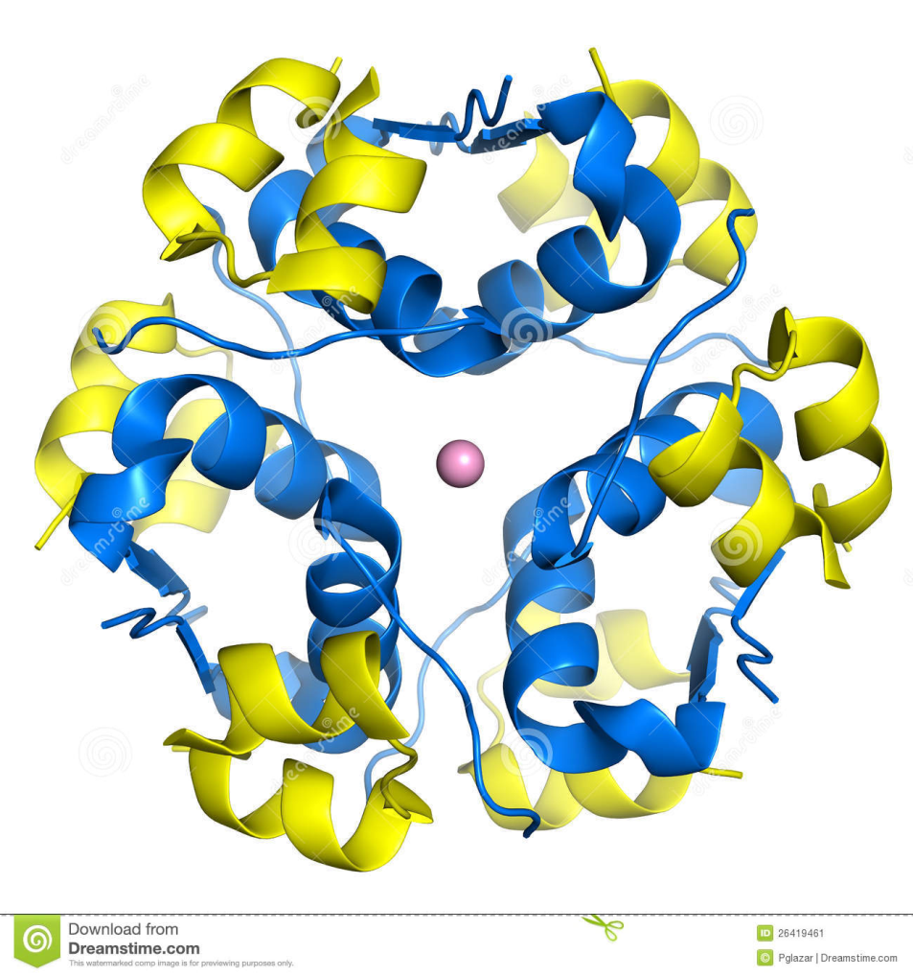
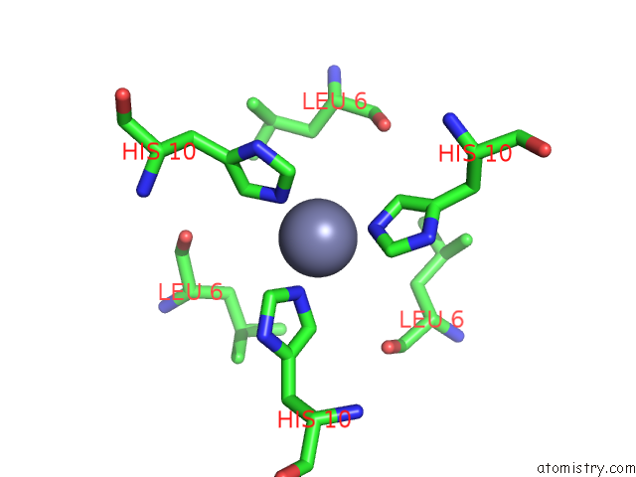
Zn²⁺
Zn²⁺
insulin hexamer

Slide 12
โครงสร้างเชิงซ้อนเฮกซะเมอร์จะมีความเสถียรอยู่ในร่างกายได้นานโดยยังไม่ออกฤทธิ์จนกว่าจะแตกออกเป็นมอนอเมอร์
โปรอินซูลินมีความสามารถทางชีวภาพเพียง 5% ของอินซูลิน ในขณะที่สายเพปไทด์ C ไม่มีฤทธิ์ทางชีวภาพเหมือนอินซูลิน
อินซูลินที่แตกออกเป็นมอนอเมอร์จะมีครึ่งชีวิต (half-life) ประมาณ 3-5 นาที และถูกเมแทบอไลท์ในตับ ไต หรือ รก ประมาณ 50% ของอินซูลินในระบบหมุนเวียนโลหิตถูกกำจัดที่ตับ

Slide 13
การปลดปล่อยอินซูลินเป็นกระบวนการที่ขึ้นกับสภาวะระดับเมแทบอลิซึมของพลังงาน โดยตัวกระตุ้นที่มีผลมากที่สุดคือความเข้มข้นของกลูโคสในพลาสมา ระดับความเข้มข้นกลูโคสในพลาสมาที่เป็นจุดสำคัญ (threshold concentration) ที่จะกระตุ้นการหลั่งอินซูลินคือ 80-100 mg/dL และระดับการตอบสนองสูงสุดที่ความเข้มข้น 300-500 mg/dL

Slide 14
Glucagon
ฮอร์โมนกลูคากอนผลิตขึ้นโดย เซลล์อัลฟาของตับอ่อน (alpha-cells of pancreatic islets)
เป็นฮอร์โมนหลักสำของระบบการสังเคราะห์ชีวโมเลกุลในร่างกาย (catabolic hormone) มีหน้าที่เพิ่มระดับกลูโคสและไขมันในกระแสเลือดซึ่งเป็นการทำงานที่ตรงข้ามกับอินซูลิน
ตับอ่อนจะหลั่งกลูคากอนเมื่อระดับกลูโคสในเลือดลดต่ำลง กลูคากอนจะกระตุ้นให้ตับเปลี่ยนไกลโคเจนให้กลายเป็นกลูโคสและปลดปล่อยสู่กระแสเลือด
ครี่งชีวิตของกลูคากอนประมาณ 5 นาที และส่วนใหญ่จะถูกกำจัดที่ตับ

Slide 15
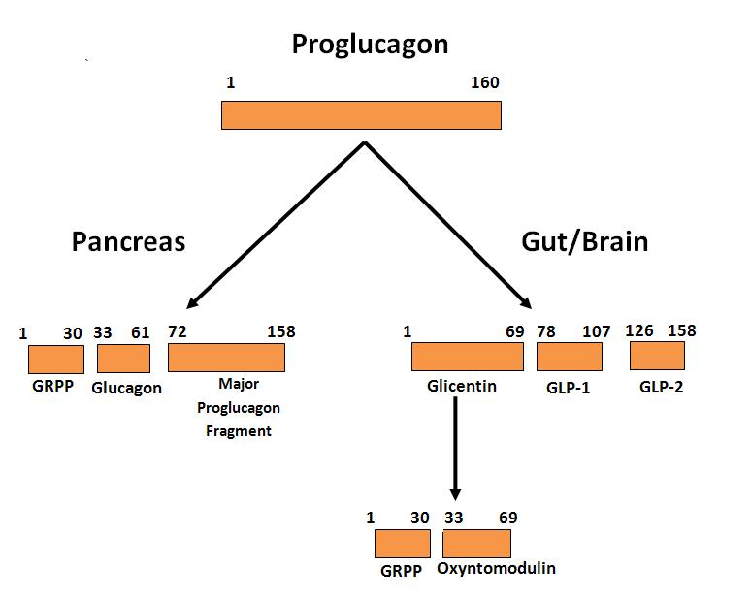
Diagram of the differential processing of the proglucagon gene product in α-cells of the pancreas and L-cells in the gut.

Slide 16
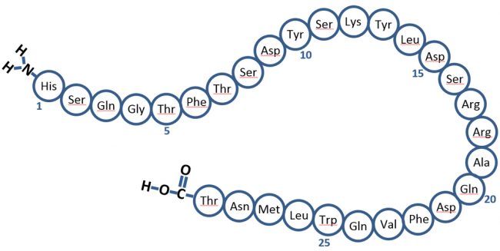
Amino acid sequence of glucagon

Slide 17
การกระตุ้นหลั่งกลูคากอนจะสัมพันธ์กับภาวะน้ำตาลในเลือดต่ำ (hypoglycemia) และการยับยั้งการหลั่งจะสัมพันธ์กับภาวะน้ำตาลในเลือดสูง (hyperglycemia)
เยื่อหุ้มเซลล์ตับเป็นเป้าหมายหลักของกลูคากนอ ในขณะที่เซลล์กล้ามเนื้อจะไม่มีโปรตีนตัวรับกลูคากอน
กลูคากอนส่งเสริมการย่อยสลายไกลโคเจนพร้อมกับยับยั้งกระบวนการสังเคราะห์ไกลโคเจน
กลูคากอนยังส่งเสริมการเปลี่ยนสารอาหารที่ไม่ใช่คาร์โบไฮเดรตให้กลายเป็นกลูโคสซึ่งเกิดขึ้นในเซลล์ตับ และส่งเสริมให้เนื้อเยื่อไขมันเกิดการสลายไขมัน

Slide 18
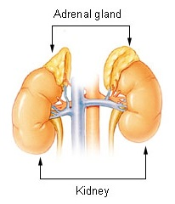
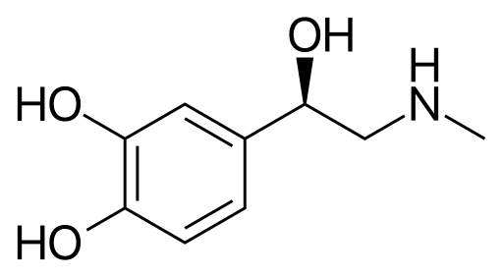
Epinephrine
Epinephrine, also known as adrenalin or adrenaline, is a hormone, neurotransmitter, and medication.
Epinephrine is normally produced by both the adrenal medulla (chromaffin cells) and certain neurons.
Epinephrine

Slide 19
Epinephrine plays an important role in the
fight-or-flight response by increasing blood flow to muscles, output of the heart, pupil dilation, and blood sugar
Physiologic responses to epinephrine by organ
Organ | Effects
Heart | Increases heart rate; contractility; conduction across AV node
Lungs | Increases respiratory rate; bronchodilation
Systemic | Vasoconstriction and vasodilation
Liver | Stimulates glycogenolysis (breakdown of glycogen)
Systemic | Triggers lipolysis
Systemic | Muscle contraction

Slide 20
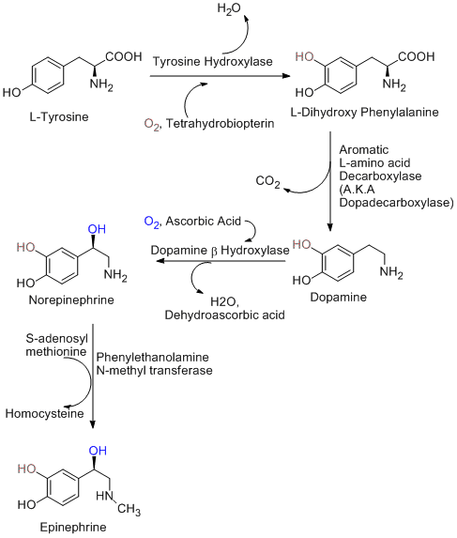
(PNMT)
Biosynthetic pathways for epinephrine

Slide 21
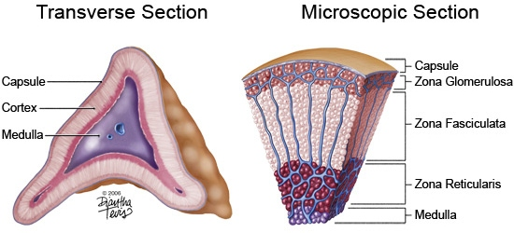
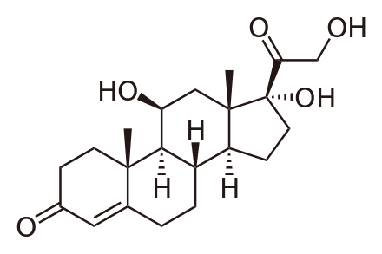
Cortisol
Cortisol is a steroid hormone, in the glucocorticoid class of hormones. When used as a medication, it is known as hydrocortisone.
It is produced in humans by the zona fasciculata of the adrenal cortex within the adrenal gland
Cortisol

Slide 22
Cortisol is released in response to stress and low blood-glucose concentration.
It functions to increase blood sugar through gluconeogenesis, to suppress the immune system, and to aid in the metabolism of fat, protein, and carbohydrates.
Gluconeogenesis (GNG) : the generation of glucose from certain non-carbohydrate carbon substrates.

Slide 23
Glycolysis
วิถีไกลโคไลซิส (Glycolysis pathway) เป็นกระบวนการเมแทบอลิซึมที่พบในเซลล์สิ่งมีชีวิตทุกชนิด
เชื่อกันว่าชุดของปฏิกิริยาไกลโคไลซิสเป็นวิถีเมแทบอลิซึมที่เก่าแก่ที่สุดในสายวิวัฒนาการ โดยพบว่าจำนวนปฏิกิริยา ลำดับขั้นปฏิกิริยาและชนิดของเอนไซม์ในกระบวนการไกลโคไลซิสค่อนข้างมีความอนุรักษ์สูงทั้งในเซลล์โพรแคริโอตและยูแคริโอต
ไกลโคไลซิสเป็นกระบวนการที่ไม่ใช้ออกซิเจน (anaerobic process) ซึ่งถือว่ามีความจำเป็นอย่างยิ่งสำหรับการวิวัฒนาการของสิ่งมีชีวิตในสภาพบรรยากาศโลกยุกดึกดำบรรพ์ที่มีออกซิเจนต่ำมาก
วิถีไกลโคไลซิสเรียกอีกอย่างหนึ่งว่า วิถีเอมบ์เดน-เมเยอร์ฮอฟ- พาร์เนส (Embden-Meyerhof-Parnas, EMP pathway)

Slide 24
ปฏิกริยาไกลโคลิซิสช่วงที่ 1 เป็นช่วงการใช้พลังงานเพื่อเตรียมโมเลกุลให้มีความพร้อมในการสลายตัว ถือว่าเป็นช่วงของการลงทุนพลังงาน (energy investment phase) ซึ่งประกอบไปด้วยปฏิกิริยา 5 ขั้นตอนเกิดต่อเนื่องกัน

Slide 25
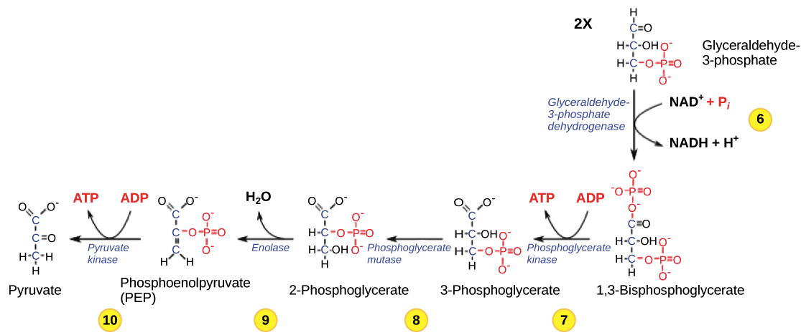
ปฏิกริยาไกลโคลิซิสช่วงที่ 2 เป็นช่วงของการเมแทบอไลซ์กลีเซอรอลดีไฮด์-3-ฟอสเฟต พลังงานอิสระที่ปลดปล่อยออกมาจถนำมาสังเคราะห์เป็นสารประกอบพลังงานสูง (high-energy compound) คือ ATP ถือว่าเป็นช่วงของการเก็บเกี่ยวผลผลิตพลังงาน (energy harvesting phase) ซึ่งประกอบไปด้วยปฏิกิริยา 5 ขั้นตอนเกิดต่อเนื่องกัน (ปฏิกิริยาที่ 6-10)

Slide 26
ปฏิกิริยาที่ 1
ΔGº‘= -16.7 kJ/mol
Hexokinase มีค่า Km ต่อกลูโคสประมาณ 0.05-0.10 mM
ในขณะที่ระดับน้ำตาลกลูโคสในเซลล์มีความเข้มข้นประมาณ 2-4 mM
ดังนั้นเอนไซม์เฮกโซไคเนสจึงทำหน้าที่เร่งปฏิกิริยาภายในเซลล์ที่มีความเข้มข้นซับ
สเตรทอิ่มตัว สภาวะภายในเซลล์ปฏิกิริยานี้จะไม่สามารถผันกลับได้ และการทำงานของเอนไซม์เฮกโซไคเนสจะสามารถถูกยับยั้งได้โดยกลูโคส-6-ฟอสเฟต

Slide 27
ปฏิกิริยาที่ 2
ΔG^{o‘} = +1.7 kJ/mol

Slide 28
ปฏิกิริยาที่ 3
ΔGº = -14.2 kJ/mol

Slide 29
ปฏิกิริยาที่ 4
ΔG^{o'} = +23.8 kJ/mol
ΔG = -1.3 kJ/mol
hexose
Triose
Triose
แม้ว่าปฏิกิริยานี้มีค่าเป็น ΔG^{๐}’ +23.8 kJ/mol ซึ่งภายใต้สภาวะมาตรฐานปฏิกิริยานี้จะต้องเกิดขึ้นในทิศทางทวนกลับ แต่สภาวะจริงภายในเซลล์จะพบว่าความเข้มข้นของสารตั้งต้นและผลิตภัณฑ์จะทำให้ค่าผลต่างพลังงานอิสระ ΔG มีค่าเป็น -1.3 kJ/mol นอกจากนี้ผลิตภัณฑ์ที่เกิดขึ้นจะต้องถูกใช้ต่อในปฏิกิริยาถัดไปอย่างรวดเร็วจึงทำให้ปฏิกิริยานี้ที่เกิดขึ้นในเซลล์จะเกิดไปทางขวามือ (forward direction)

Slide 30
ปฏิกิริยาที่ 5
ΔG^{o'} = +7.5 kJ/mol
จะมีเฉพาะกลีเซอรอลดีไฮด์-3-ฟอสเฟตเท่านั้นที่จะสามารถถูกนำไปสลายต่อในวิถีไกลโคไลซิส โดยไดไฮดรอกซีอะซิโตนฟอสเฟตนั้นสามารถถูกเปลี่ยนเป็นกลีเซอรอลดีไฮด์-3-ฟอสเฟตได้โดยเอนไซม์ไทรโอสฟอสเฟต ไอโซเมอเรส (triose phosphate isomerase) ที่สภาวะมาตรฐานปฏิกิริยานี้มีค่า ΔG๐’ +7.5 kJ/mol แต่ในสภาวะจริงในเซลล์ความเข้มข้นของกลีเซอรอลดีไฮด์-3-ฟอสเฟตจะลดต่ำลงเนื่องจากต้องถูกใช้ในวิถีไกลโคไลซิส จึงมีผลให้ปฏิกิริยาเกิดไปทางขวามือ

Slide 31
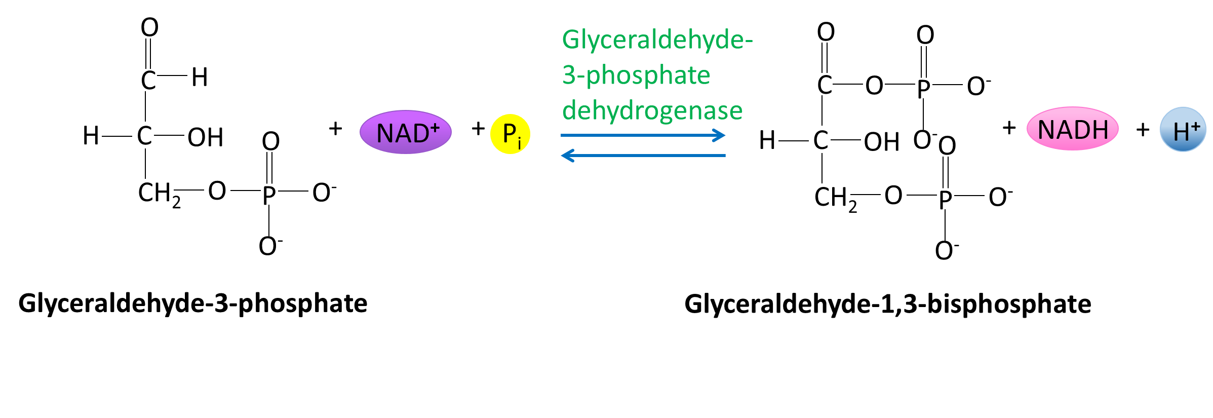
ปฏิกิริยาที่ 6
ΔGº‘= +6.3 kJ/mol
1,3-bisphophoglycerate
การเกิดออกซิเดชันร่วมกับการเติมหมู่ฟอสเฟต (oxidative phosphorylation) ให้กับโมเลกุลกลีเซอรอลดีไฮด์-3-ฟอสเฟต ปฏิกิริยานี้ให้พลังงานอิสระออกมาและถูกใช้ในการเติมหมู่ฟอสเฟตให้ซับเสตรทกลายเป็น 1,3 บิสฟอสโฟกลีเซอเรต ) ซึ่งเป็นสารประเภทเอซิลฟอสเฟต (acylphosphate) ที่มีศักย์การถ่ายโอนหมู่ฟอสเฟตสูงและมีค่าผลต่างของพลังงานอิสระของการแยกสลายด้วยน้ำสูงถึง -49.4 kJ/mol ซึ่งมากกว่า 30.5 kJ/mol จึงจัดว่าเป็นสารพลังงานสูง ในขั้นตอนนี้จึงถือว่าเป็นการเตรียมซับสเตรตที่เป็นสารพลังงานสูงที่สามารถให้หมู่ฟอสเฟตแก่ตัวรับคือ ADP ในขั้นตอนต่อไป

Slide 32
ปฏิกิริยาที่ 7
ΔG^{o'} = -18.8 kJ/mol
1,3-bisphophoglycerate
3-phophoglycerate
ปฏิกิริยาที่ 7 การสังเคราะห์ ATP โมเลกุลแรกของวิถีไกลโคไลซิส เป็นปฏิกิริยาการให้หมู่ฟอสเฟตที่หมู่คาร์บอกซิลของ 1,3-บิสฟอสโฟกลีเซอเรตให้แก่ ADP เกิดเป็น ATP และ 3 ฟอสฟอกลีเซอเรต (3-phosphoglycerate, 3PG) โดยเอนไซม์ ฟอสโฟกลีเซอเรตไคเนส (phosphoglycerate kinase, PGK) ปฏิกิริยาที่ 6 และ 7 นี้ จะประกอบกันเป็นกระบวนการควบคู่ของพลังงานโดยตรง (direct energy-coupling process) โดยมี1,3-บิสฟอสโฟกลีเซอเรตเป็นสารตัวกลางร่วมของปฏิกิริยาทั้งสอง

Slide 33
ปฏิกิริยาที่ 6 และ 7 นี้ จะประกอบกันเป็นกระบวนการควบคู่ของพลังงานโดยตรง (direct energy-coupling process) โดยมี1,3-บิสฟอสโฟกลีเซอเรตเป็นสารตัวกลางร่วมของปฏิกิริยาทั้งสอง พลังงานรวมที่ได้จากทั้งสองปฏิกิริยาจะมีค่าดังนี้
GAP + Pi + NAD⁺
1,3-BPG + NADH
ΔGº‘= +6.3 kJ/mol
1,3-BPG + ADP
3-PG + ATP
ΔGº‘= -18.8 kJ/mol
GAP + Pi + NAD⁺ + ADP
3-PG + ATP + NADH
ΔGº‘= -12.5 kJ/mol
(substrate-level phosphorylation)

Slide 34
ผลรวมที่ได้จากการควบคู่โดยตรงของปฏิกิริยาทั้งสองคือพลังงานที่ได้จากการออกซิเดชันหมู่อัลดีไฮด์ไปเป็นหมู่คาร์บอกซิลจะถูกอนุรักษ์ไว้โดยนำไปใช้เกิดปฏิกิริยาควบคู่โดยตรงของการสังเคราะห์ ATP จาก ADP และ Pi การส่งหมู่ฟอสเฟตจากซับเสตรทหนึ่งไปยัง ADP จะเรียกวิธีการนี้ว่าซับเสตรท-เลเวลฟอสฟอรีเลชัน (substrate-level phosphorylation)

Slide 35
ปฏิกิริยาที่ 8
ΔG^{o'} = +4.6 kJ/mol
3-phosphoglycerate
(2,3-bisphosphoglycerate)
2-phosphoglycerate
เนื่องจาก 3 ฟอสฟอกลีเซอเรตเป็นสารที่มีศักย์การถ่ายโอนหมู่ฟอสเฟตต่ำ
ไม่สามารถที่จะใช้ในการสังเคราะห์ ATP ในขั้นต่อไปได้ (ΔG^{๐’} ของปฏิกิริยาการสังเคราะห์ ATP คือ –-30.5 kJ/mol) จึงจำเป็นจะต้องเปลี่ยนแปลงโครงสร้างไปสู่สารที่มีศักย์การถ่ายโอนหมู่ฟอสเฟตสูง โดยภาพรวมของปฏิกิริยาเป็นการย้ายหมู่ฟอสเฟตจากตำแหน่ง C3 ไปยัง C2 บนโมเลกุเดียวกัน ผ่านการเกิดสารตัวกลาง
2,3-บิสฟอสฟอกลีเซอเรต

Slide 36
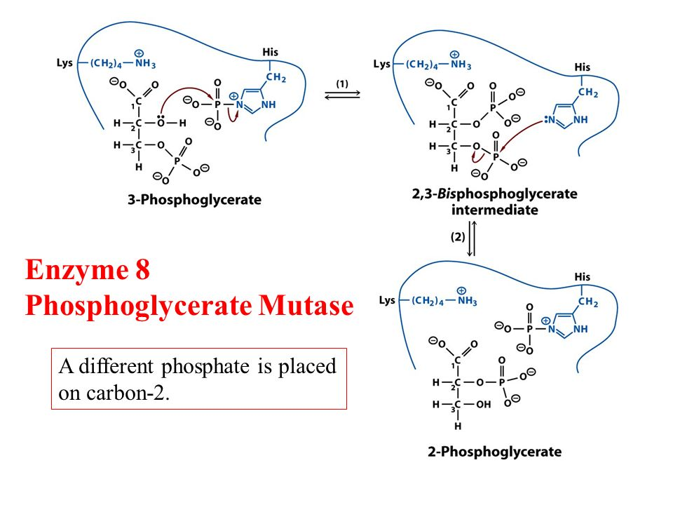

Slide 37
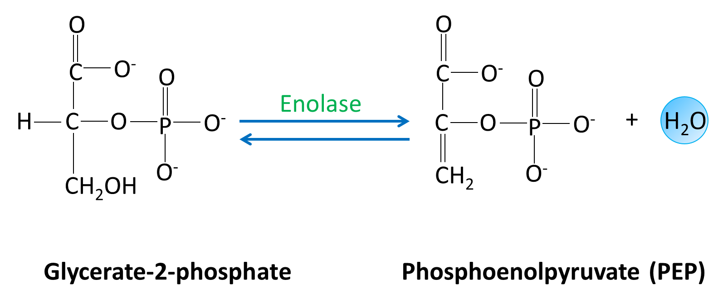
ปฏิกิริยาที่ 9
ΔG^{o'} = +1.7 kJ/mol
2 ฟอสฟอกลีเซอเรต มีค่า ΔG°' ของการแยกสลาย 2 ฟอสฟอกลีเซอเรต -17.6 kJ/mol ซึ่งไม่พอเพียงที่จะผลักดันให้เกิดการสังเคราะห์ ATP จาก ADP + Pi

Slide 38
การเร่งปฏิกิริยาโดยเอนไซม์อีโนเลสจะกำจัดน้ำออกจาก 2 ฟอสฟอกลีเซอเรต ได้เป็นฟอสโฟอินอลไพรูเวตซึ่งมีหมู่อีนอล-ฟอสเฟต (enol-phosphate group) แทนที่หมู่ phosphate ester ของ 2 ฟอสฟอกลีเซอเรต ทำให้ฟอสโฟอินอลไพรูเวตสามารถเกิดทอโทเมอร์ไรซ์ (tautomerization) ได้ ฟอสโฟอินอลไพรูเวตจัดเป็นสารประกอบพลังงานสูงโดยมีค่า ΔG°' ของการแยกสลายน้ำสูงถึง -61.9 kJ/mol ซึ่งพอเพียงในการนำมาผลักดันให้เกิดปฏิกิริยาการสังเคราะห์ ATP ในปฏิกิริยาที่ 10 ได้

Slide 39
ปฏิกิริยาที่ 10
ΔG^{o'} = -31.4 kJ/mol

Slide 40
เอนไซม์ไพรูเวตไคเนสจะควบคู่พลังงานอิสระที่ได้จากการสลายฟอสโฟอินอลไพรูเวตด้วยน้ำกับการสังเคราะห์ ATP จาก ADP ปฏิกิริยานี้เป็นการสังเคราะห์ ATP โดยวิธีซับเสตรท-เลเวลฟอสฟอรีเลชัน โดยไพรูเวตที่เป็นผลิตภัณฑ์ในตอนแรกจะอยู่ในรูปอีนอล (enol form) จากนั้นจึงเกิดปฏิกิริยาทอโทเมอร์ไรซ์เองอย่างรวดเร็วไปอยู่ในรูปคีโทน (ketone form) ผลจากการเปลี่ยนแปลงนี้ทำให้ปฏิกิริยาโดยรวมของการเร่งด้วยเอนไซม์ไพรูเวตไคเนสมีค่าผลต่างพลังงานอิสระมาตรฐานค่าเป็นลบสูง ( -31.7 kJ/mol) ในขณะที่ค่า ΔG°' ของการแยกสลายฟอสโฟอินอลไพรูเวตด้วยน้ำมีค่า -61.9 kJ/mol นั้นพบว่าครึ่งหนึ่งของพลังงานจำนวนนี้จะถูกอนุรักษ์ไว้โดยการเกิดพันธะฟอสฟอแอนไฮไดร์ในโมเลกุล ATP (ΔG°' = -30.5 kJ/mol ) ในขณะที่พลังงานที่เหลืออีก -31.4 kJ/mol จะถูกใช้ผลักดันให้เกิดการสังเคราะห์ ATP ขึ้น

